Slide 1
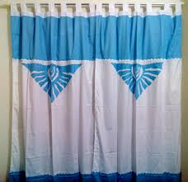

সবাইকে স্বাগতম

Slide 2

পরিচিতি
মোঃ সাব্দুল হোসেন
সিনিয়র সহকারি শিক্ষক
মোসলেম উদ্দিন মাধ্যমিক বিদ্যালয়, সদর, ঝিনাইদহ।

Slide 3

পাঠ পরিচিতি
বিষয়ঃকৃষি শিক্ষা
শ্রেণীঃনবম
অধ্যায়ের নামঃ কৃষিজ উৎপাদন
ছাত্রছাত্রী সংখ্যাঃ৬০
সময়ঃ৫০মিনিট

Slide 4
পাঠ পরিকল্পনা
 | ধাপ | কার্যক্রম | সময় | উপকরন
১ | প্রস্তুতি | কুশল বিনিময়, আসন বিন্যাস, মনযোগ আকর্ষণ, বাড়ির কাজ আদায়, | ৫ মিঃ | D C চকবোর্ড
২ | শিখনফল-১ | আলোচনার মাধ্যমে প্রদর্শন | ১০ মিঃ | D C চকবোর্ড
 | শিখনফল-২ | আলোচনা ও দলীয় কাজ | ৫ মিঃ | D C
 | শিখনফল৩ | আলোচনা ও দলীয় কাজ | ৮ মিঃ | D c চকবোর্ড
৩ | মূল্যায়ন | সৃজনশীল প্রশ্ন | ১০ মিঃ | D C
৪ | বাড়ির কাজ | প্রশ্ন | ১০মিঃ | D C
৫ | সমাপ্তি | ধব্যবাদ | ২ মিঃ | D C

Slide 5
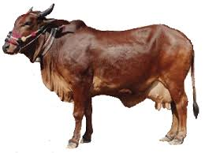
রেড চিটাগাং

Slide 6
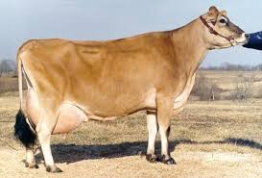
সিন্ধি

Slide 7
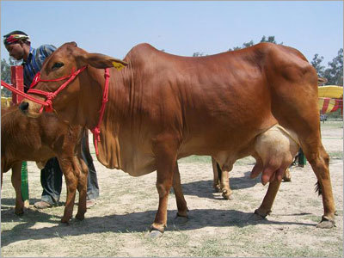
শাহিওয়াল

Slide 8

আজকের পাঠ
“গাভী পালন”

Slide 9
শিখনফল
পাঠ শেষে শিক্ষথীরা.....................
গাভী পালনের ধারণা সঙ্গায়িত করতে পারবে ;
গাভীর বাস স্থান ও পরিচর্যা ব্যাখ্যা করতে পারবে ;
গাভীর খাদ্যের প্রকার বিশ্লেষণ করতে পারবে।

Slide 10
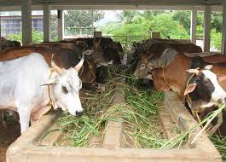
গাভী পালন

Slide 11


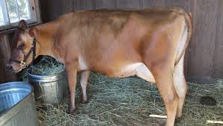
গাভীর বাসস্থান

Slide 12
একক কাজ
গরুর খাদ্য গুলোর নাম লিখ ।
১)-------------------
২)-------------------
৩)-------------------
৪)-------------------
৫)-------------------
৬)-------------------

Slide 13

গাভীর বাসস্থান
১)গোশালা উঁচু হতে হবে।
২)শুকনো হতে হবে।
৩)আলো,বাতাস চলাচলের ব্যবস্থা থাকতে হবে।
৪)বৃস্টির পানি, আর্দ্রতা নিয়ন্ত্রন হতে হবে।
৫)খাবার পাত্র ও পানির পাত্র আলাদা থাকতে হবে।

Slide 14
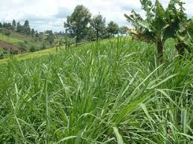
ঘাস

Slide 15
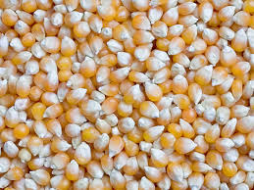
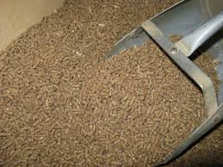
দানাদার খাদ্য

Slide 16
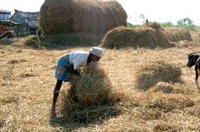
আঁশ জাতীয় খাদ্য

Slide 17
গাভীর খাদ্য গুলো হলঃ
১)আঁশ জাতীয় খাদ্য সমুহঃ
খড়,কাঁচাঘাস,লতাপাতা,হে,সাইলেজ ইত্যাদি।
২)দানাদার খাদ্য সমূহঃ
শস্যদানা,গমের ভূসি,চালের কুঁড়া,খৈল ইত্যাদি।
৩)ফিউ অ্যাডিটিভস

Slide 18
দলীয় কাজ
গাভীর বাসস্থান কেমন হতে হবে লিখ।
১)---------------------------
২)---------------------------
৩)---------------------------
৪)---------------------------
৫)---------------------------

Slide 19
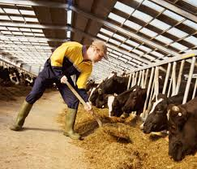
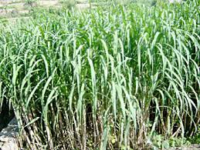
মূল্যায়ণঃ
০১
০২
ক) গাভী পালন কি?
খ)বাংলাদেশে পালিত দুটি উন্নত জাতের গাভীর নামলিখ।
গ) উদ্দিপক ১ এর আলোকে গাভীর বাসস্থান বর্ণনা কর।
ঘ )উদ্দীপক ২ এর আলোকে গাভীর খাদ্য বিশ্লেষণ কর ।

Slide 20
বাড়ীর কাজ
আঁশ জাতীয় খাদ্য ও দানাদার খাদ্যের মধ্যে পার্থক্য লিখ।

Slide 21

সবাইকে ধন্যবাদ

